Slide 1
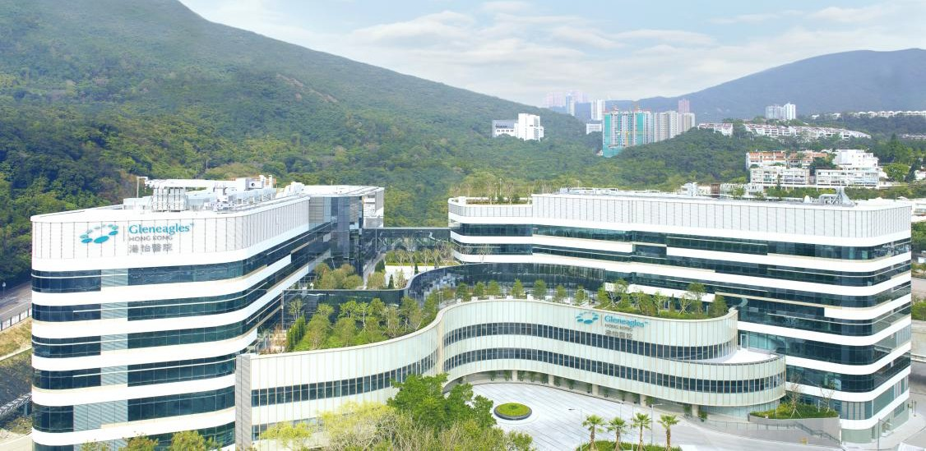



乳癌面面觀
根治性及紓緩性治療淺談
顏繼昌醫生
香港大學臨床腫瘤科教授
港怡醫院臨床腫瘤科專科醫生及腫瘤科部門主管 香港乳癌研究組前任主席
2021年7月18日

Slide 2
乳 癌
香 港 婦 女 最 常 見 的 癌 病
每 年 新 症 超 過 4千6百宗(2018)
發 病 率 隨 年 齡 上 升 ， 四 十 歲 至六＋四歲 的 發 病 率 最 高

Slide 3


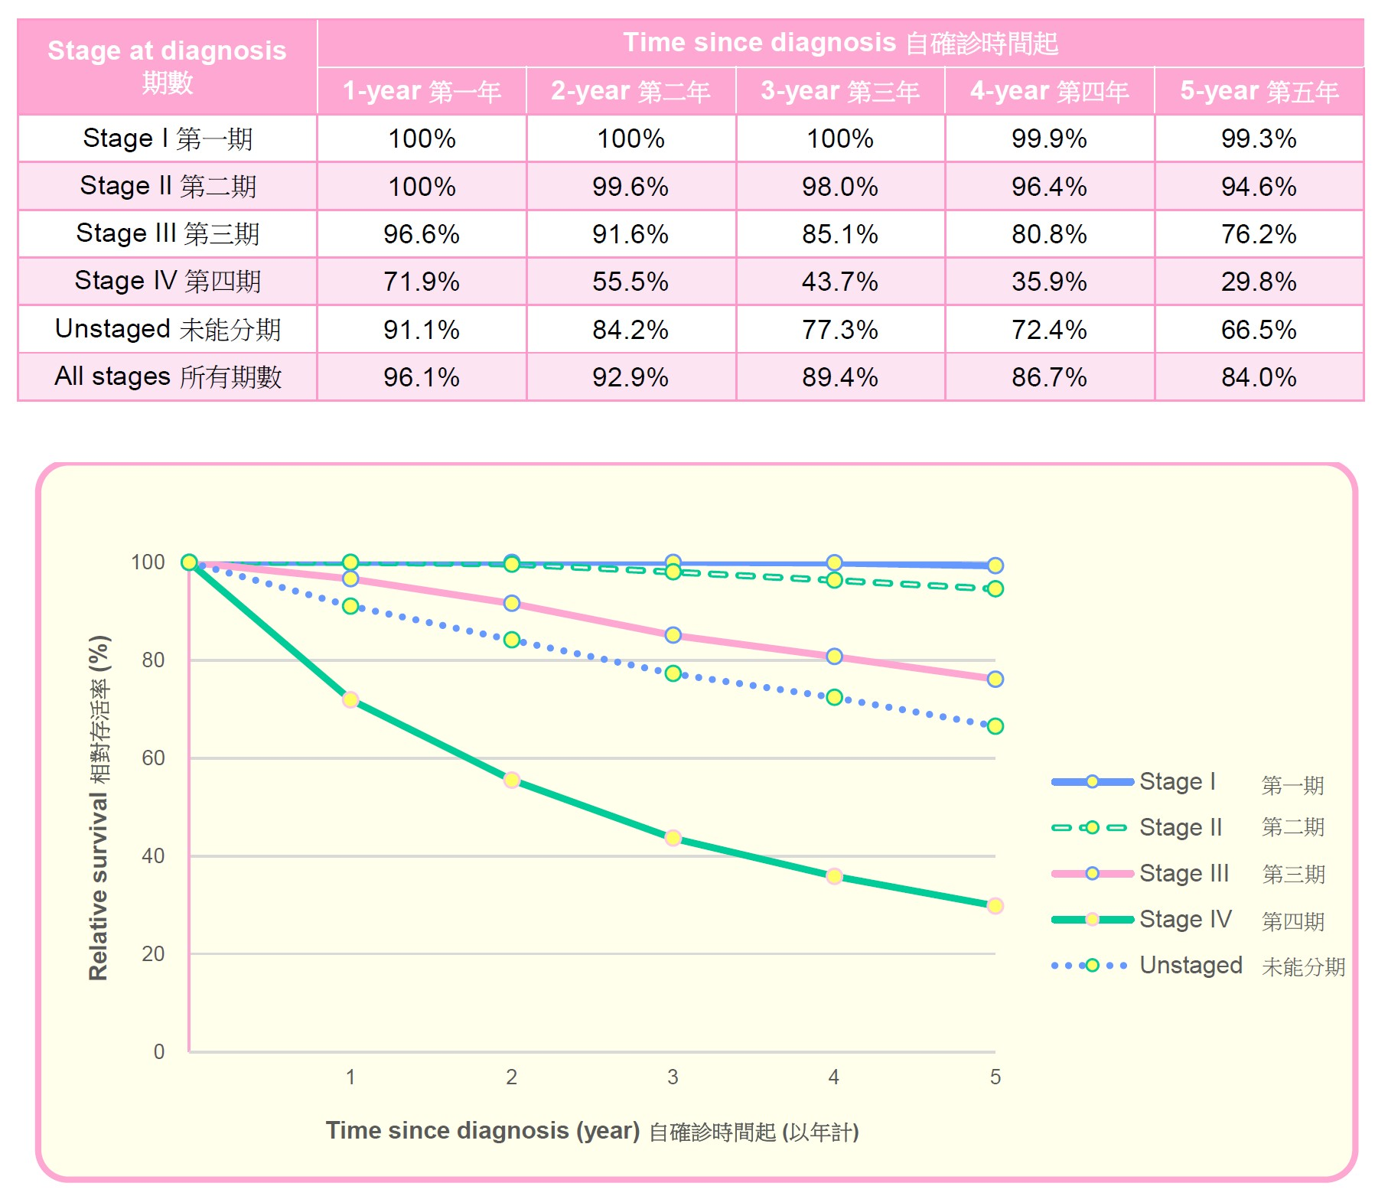
3

Slide 4
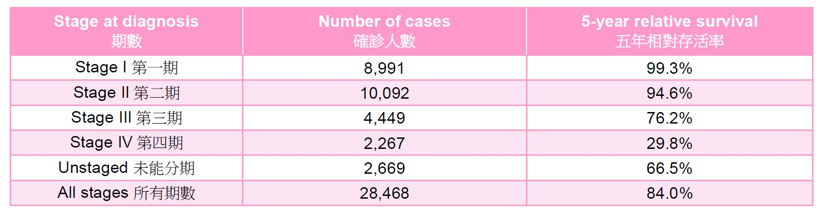
4

Slide 5

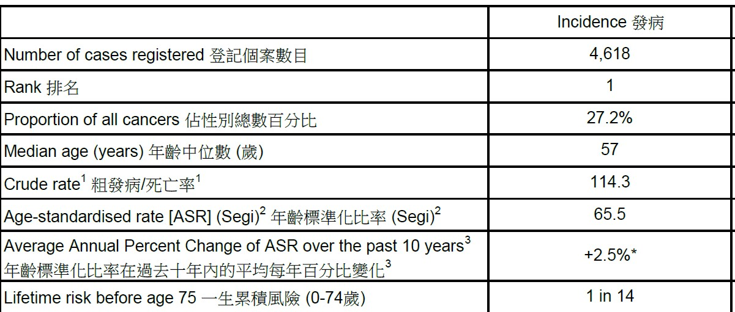



Slide 6
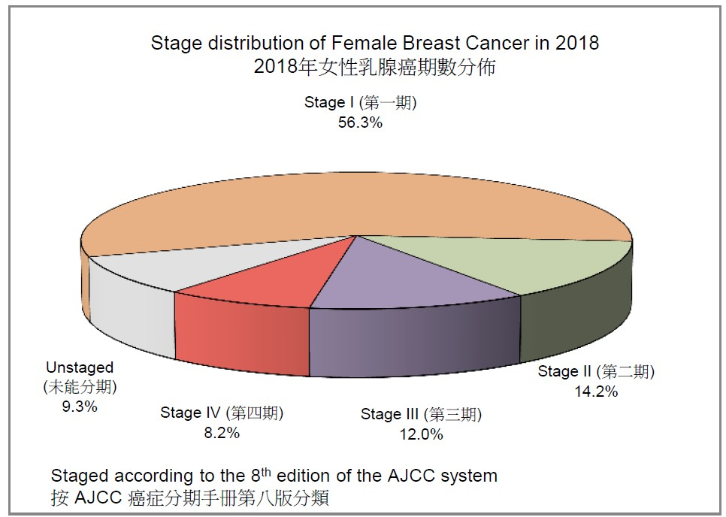
T1N0
T2N0 T3N0 T1/2N1

Slide 7




乳癌的分類
乳癌與女性荷爾蒙關係密切，女性荷爾蒙中的
雌激素受體（Estrogen Receptor，ER）、黃體素受體
（Progesterone Receptor，PR），以及
人類表皮生長因子受體2（Human Epidermal Growth Factor Receptor 2，HER2）在乳癌中扮重要角色
如果簡單地根據生物特質，乳癌可分成四個大類：
  ER陽性、PR陽性、HER2陰性
  ER陽性、PR陽性、HER2陽性
  ER陰性、PR陰性、HER2陽性
  ER陰性、PR陰性、HER2陰性（三陰性）

Slide 8









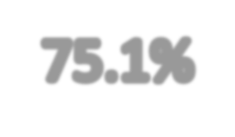
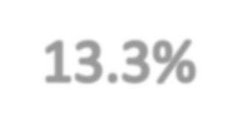




HR + 乳腺癌的重要组成亚型
11.6% =
HR-/HER2+
60.5% = HR+/HER2-
香港癌症资料统计中心（2010-12; n=8723 ）

Slide 9
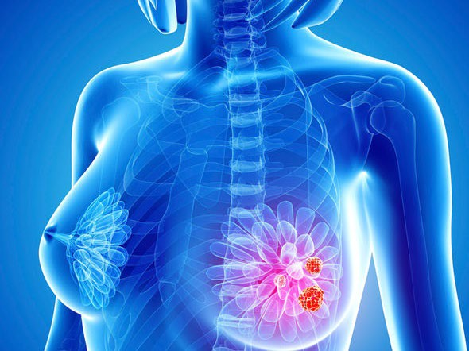

Slide 10
乳癌各種治療方法的次序
原則﹕
  先行手術
  術後若需要輔助治療，先做化療 才再做電療和標靶/荷爾蒙治療
  化療和荷爾蒙治療通常不會同時 進行

Slide 11
乳癌治療的程序
1. 乳癌手術 (一天)
2. 化療 (3 – 6 個月)
3. 放射治療 (4 – 5 星期)
4. 荷爾蒙治療
(至少5-10年)
5. 標靶治療
(至少一年)

Slide 12

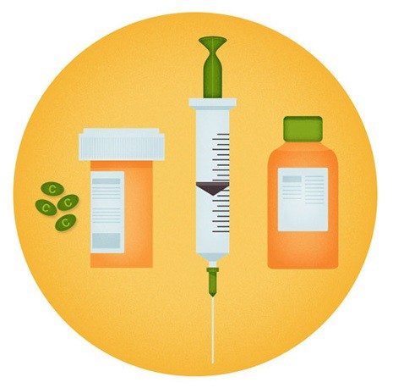
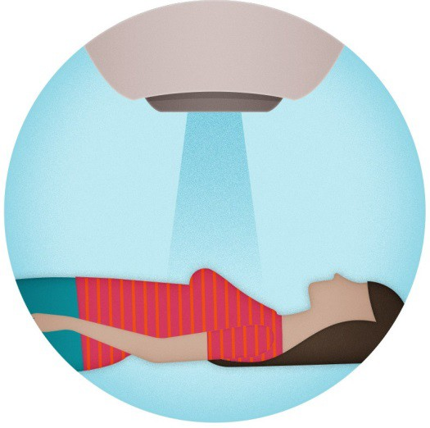
輔助治療
種類
藥物治療 賀爾蒙治療 化療
標靶治療
放射治療

Slide 13
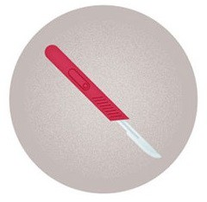
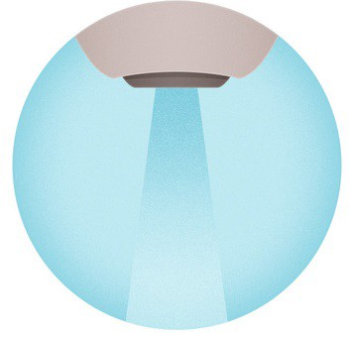

一般治療方案
第一 / 二期
手術 → 輔助治療
如化療，放射治療，荷爾蒙治療，標靶治療 減少復發機會

Slide 14
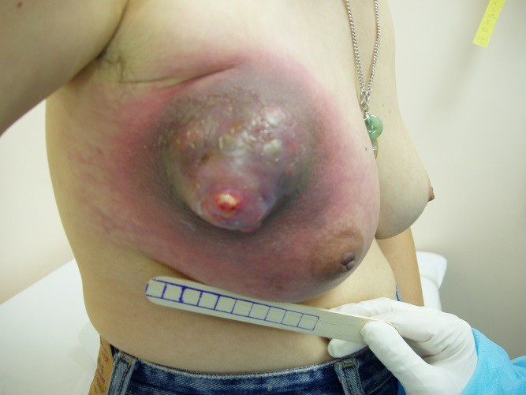
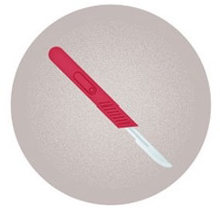
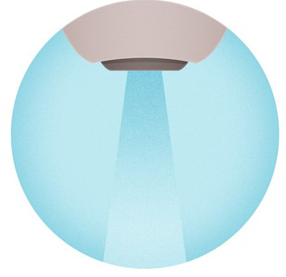

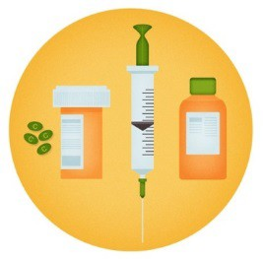
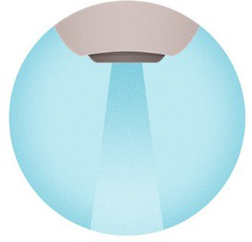
一般治療方案
第三期
手術 → 輔助治療
第一/二/三期
*HER2陽性
*三陰性
化療/標靶治療 → 手術 → 輔助治療
化療/免疫治療 → 手術 → 輔助治療

Slide 15
一般治療方案
第四期或轉移性復發
藥物 ± 放射治療 ±手術

Slide 16






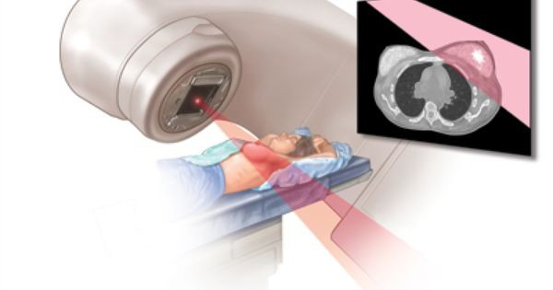
局部治療 - 放射治療 (電療)
簡報者
2021-07-17 15:31:20
--------------------------------------------
放射治療利用X光射線殺死癌細 胞，通常用於乳癌外科手術之 後，但有時也用於手術之前， 或是作紓緩性質術後放射治療 的目標是要確定任何在該位 置殘餘的癌細胞都被消滅
一般來說，所有乳房保留手術， 術後都需要進行放射治療
如果整個乳房都被切除，但是病 理上存在一些風險因素反映癌 細胞可能殘留在胸壁的機會較 高，為了避免癌病復發，也會 要求患者使用放射治療
利用高能量的射線照射受腫瘤受 影響的部位，直接殺死癌細胞
副作用
乳房腫脹
受照射的位置發紅、長出水泡 或脫皮
疲倦
部份手臂神經受損
淋巴水腫(腋下放射治療)
適用情況
局部切除手術患者
完成全乳切除手術但腫瘤較大 或有擴散到淋巴結、或腫瘤接近 切除邊緣
處理擴散至骨骼或腦部等其他 地方的腫瘤

Slide 17
放射治療
體外放射治療有如照X光，不會引起痛楚，亦不 會令病人帶有輻射性
療程通常每星期進行五日，約三至六星期可完成
  傳統需要五至六周的放射治療。目前英國研究發現，三至 四周的療程也到能達到同樣的效果。
短期副作用一般會在療程過後逐漸消退
長遠方面，接受過放射治療的一邊乳房，皮膚一 般比較黝黑，可能會較容易乾燥痕癢
有些時候可能會令乳房感覺收緊，並有可能影響 其形狀或大小。

Slide 18
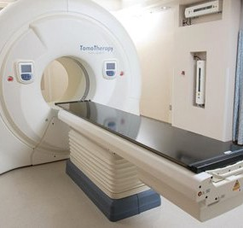
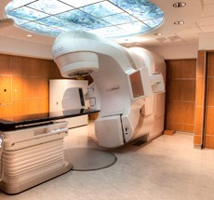
New external radiotherapy facilities
TomoTherapy  TrueBeam 放射治療器 螺旋放射治療系統
參考資料
1.TomoTherapy® for breast cancer. Available at : http://www.cancercenter.com/breast-cancer/tomotherapy/ (Accessed on 27 July 2017) 2.True Beam. Available at: http://www.cancercenter.com/treatments/truebeam/ (Accessed on 27 July 2017)

Slide 19
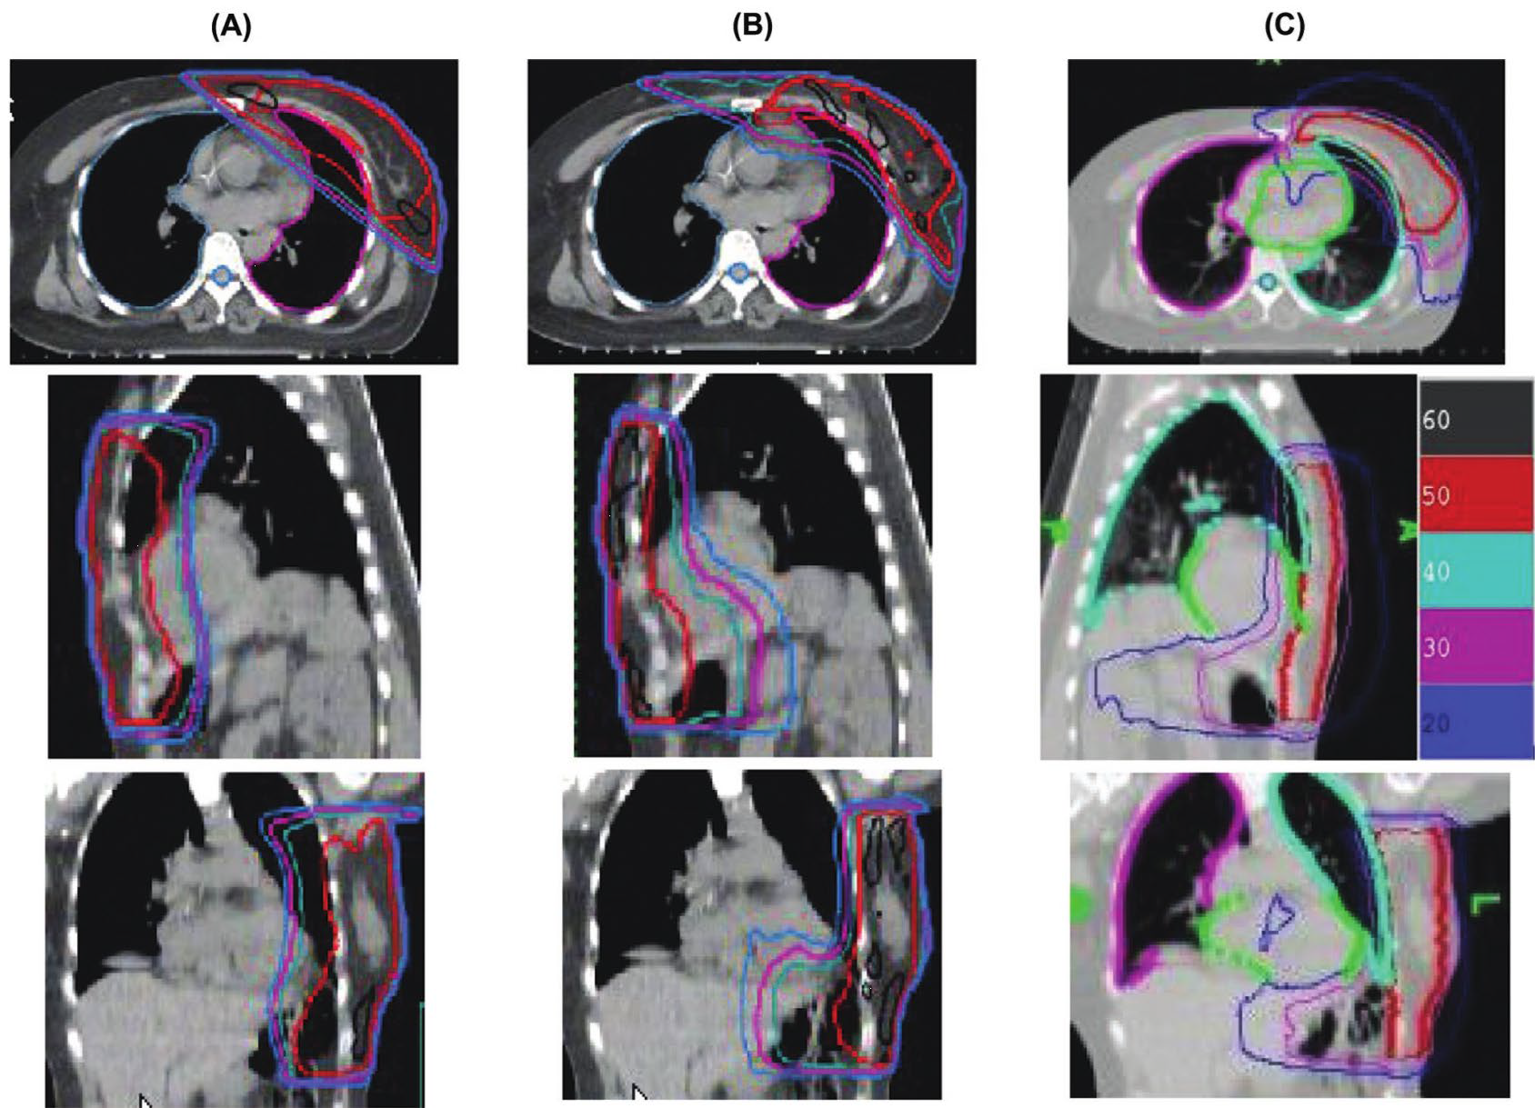
3D IMRT Tomotherapy
新式放射治療目標在於造出更好的弧形劑量分佈，以適合胸部 / 乳房的形狀， 而肺部，心臟的劑量更少，以減低後遺症。

Slide 20

放射治療發展方向
持續探究－電療是否可以在某些情況下（如原位 腫瘤體積細少且前哨淋巴影響輕微）， 替代腋 下全淋巴切除手術
部份低風險病人採用局部乳房電療，以達到減少 副作用、改善外觀、及縮短治療時間的效果
而部份較高風險病人則以先進電療技術進行 更大範圍性的區域淋巴電療，
以進一步減低復發機會

Slide 21
術後全身輔助治療: 決定因素
腫瘤因素:
  腋下淋巴數目
  主瘤大小
  癌細胞惡性程度，細胞生長指數
  ER, PR 荷爾蒙受體
  生物特性: HER-2受體，基因圖譜oncotype DX
病人因素:
  年歲, 身體狀況

Slide 22

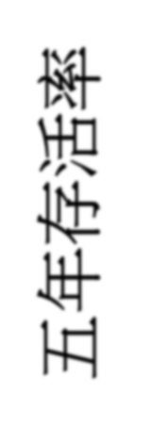
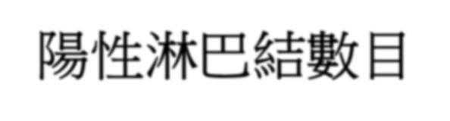

五年存活率與陽性淋巴結的數目
簡報者
2021-07-17 15:31:21
--------------------------------------------
41. Breast Cancer: 5-year Survival as Function of the Number of Positive Axillary Lymph Nodes As the number of involved lymph nodes increases, 5-year survival rates decrease.
80%
60%
五年存活率
極高危
40%
高危
20%
0%
0
1
2 3 4 5 6-10 11-15 16-20 >20
陽性淋巴結數目
Number of Positive Nodes
Harris J, et al. Cancer: Principles & Practice of Oncology. 5th ed. 1997;1557-1616.

Slide 23

術後全身輔助治療
賀爾蒙受體 呈陽性
三陰性
HER2受體 呈陽性
主瘤大小，腋淋巴擴散 癌細胞惡性程度
細胞生長指數
基因圖譜 oncotype DX score
化療/標靶 治療
高危
低危
賀爾蒙
+/- 化療
化療
賀爾蒙
Harbeck, Salem, Gluz et al, 2010
KLINIKUM DER UNIVERSITÄT MÜNCHEN®
23
AHT – adjuvant hormone therapy
KLINIK UND POLIKLINIK
FÜR FRAUENHEILKUNDE UND GEBURTSHILFE

Slide 24
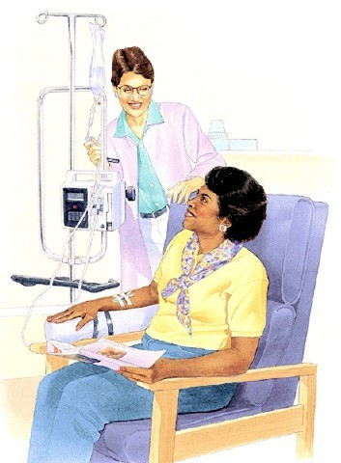
化療 (化學治療)
利用抗癌藥物殺死癌細胞，或阻止其分裂，令 癌細胞停止生長
口服或靜脈注射
應用
手術後的輔助治療 通常是靜脈注射 一般為期 3 - 6 月
手術前的輔助治療

Slide 25
術後輔助化療藥物
第一代
  CMF， AC， FAC，FEC （表阿霉素）
第二代
  AC+紫杉醇, TAC, CEF, FEC100
– 減少死亡風險15－20％，5年存活率多3－6％
第三代
  密集式AC+紫杉醇, FEC100+紫杉特爾
  再減少死亡風險15－20％，3－ 5年存活率再多2
－4％

Slide 26
化 學 藥 物 治 療 - 副 作 用
噁 心、嘔 吐，脫 髮，疲 倦，食慾不振，口 腔 發 炎、疼 痛
減 少 血 液 正 常 細 胞，貧血，容易流血
細菌感染，嚴重的可引致敗血病
提 早 收 經，卵巢功能消退，不能生育，如懷 孕可引致流產或畸胎
個別藥物：心臟功能損害，指尖痳痺，手足綜 合症

Slide 27
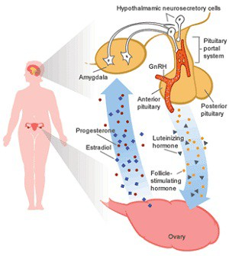
荷爾蒙治療
荷爾蒙治療昰什麼?
雌激素
人體自然產生的女性荷爾蒙 刺激乳癌細胞生長
荷爾蒙治療抑制乳癌生長
減少雌激素水平 (AI)
或防止雌激素依附乳癌細胞 (TMX)
(TMX() (T
或減少細胞的荷爾蒙受體
(Fulvestrant)

Slide 28
ER(或PR)荷爾蒙受體陽性個 案﹕
輔助荷爾蒙治療
未收經者﹕
  Tamoxifen (他莫昔分，三 苯 氧 胺) 5年
  卵巢功能剷除
    放療，手術，藥物
已收經者﹕
  Tamoxifen （三 苯 氧 胺 ）
  Aromatase inhibitors (芳香環抑制劑, 簡稱AI)

Slide 29
ER(或PR)荷爾蒙受體陽性個 案﹕
輔助荷爾蒙治療
未收經者﹕
  Tamoxifen (他莫昔分，三 苯 氧 胺) 5年
  卵巢功能消融術，再使用 AI
    放療，手術，藥物
已收經者﹕
  Tamoxifen （三 苯 氧 胺 ）
  Aromatase inhibitors (芳香環抑制劑, 簡稱AI)
  5年

Slide 30
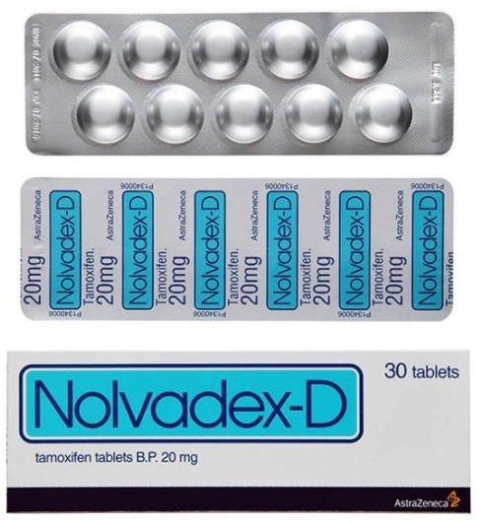
三苯氧胺(Tamoxifen)治療
優點 缺點
改善存活率
療效方面
對三苯氧胺有先天性或後 天形成抗藥的病人無效
毒性方面(長期服用)
子宮內膜癌及肉瘤
血管栓塞
潮熱 , 月經紊亂 / 停經
陰道分泌
減低出現對側乳癌的
風險
骨骼及脂質的保護

Slide 31
延續三苯氧胺超過五年是否有效?
NSABP B-14
  1172 名病人, 無腋下淋巴擴散
  無效
ATLAS (2013)
  6846名病人: 5 vs 10 年 tamoxifen
  研究證實可減少復發3.7%及因乳癌死亡2.8% 但肺栓塞及子宮癌機會增加
Attom (2013)
  6953名病人: 2-5 年 vs 多5 年 tamoxifen
  研究證實可減少尤其在7-10年或以後復發及死亡率

Slide 32
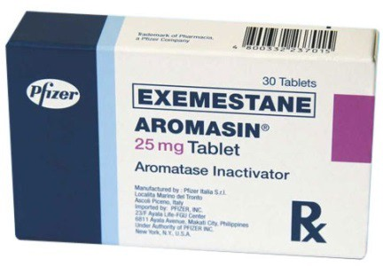
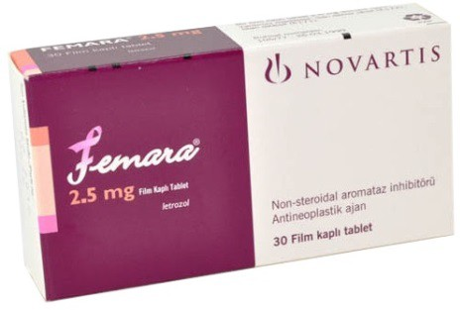
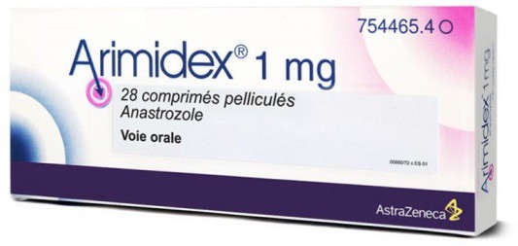
輔助荷爾蒙治療 (AI)
芳 香 酶 抑 制 劑 (aromatase inhibitor, AI)
  抑 制 女 性 雌 激 素 之 產 生
  例：Arimidex, Femara, Aromasin
  只 適 用 於 已 收 經 之 婦 女
  被 有效應用於轉移性乳癌
  於 輔 助 治 療 中，早 期 用 於 不 能 接 受 Tamoxifen 之 病 人 (如 有 血 管 栓 塞、 子宮內 膜 增 生 病 變 等 病 歷)

Slide 33
芳香酶抑制劑在輔助治療的方向
已收經的婦女
用AI (anastrozole 或 letrozole)完全代替 tamoxifen, 服用5年
先用2-3年tamoxifen, 然後轉用2-3年AI (exemestane 或 anastrozole)
完成5年Tamoxifen, 再用5年AI (letrozole)

Slide 34
芳香酶抑制劑作為輔助治療
療效
  3－5年病控存活率多2－5％
副作用
  較tamoxifen減少子宮癌及血管栓塞
  關節發炎或腫痛較多
  心臟及腦血管病?
  骨質梳鬆與骨折
    增加骨折率40－60％
    應每年做骨質X光檢查, 多做運動, 服用鈣片, 或用雙磷酸鹽 類藥物（bisphosphonates）

Slide 35
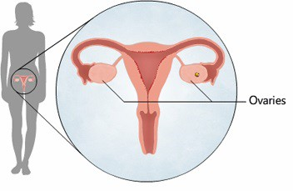
人工收經荷爾蒙治療
針對卵巢的療法
適用於收經前的女性
針藥注射Zoladex(goserelin): 一種人工合成之黃 體荷爾蒙刺激素(luteinising hormone releasing hormone)。
手術/放射治療 應用
手術後的輔助治療 腫瘤復發或轉移

Slide 36
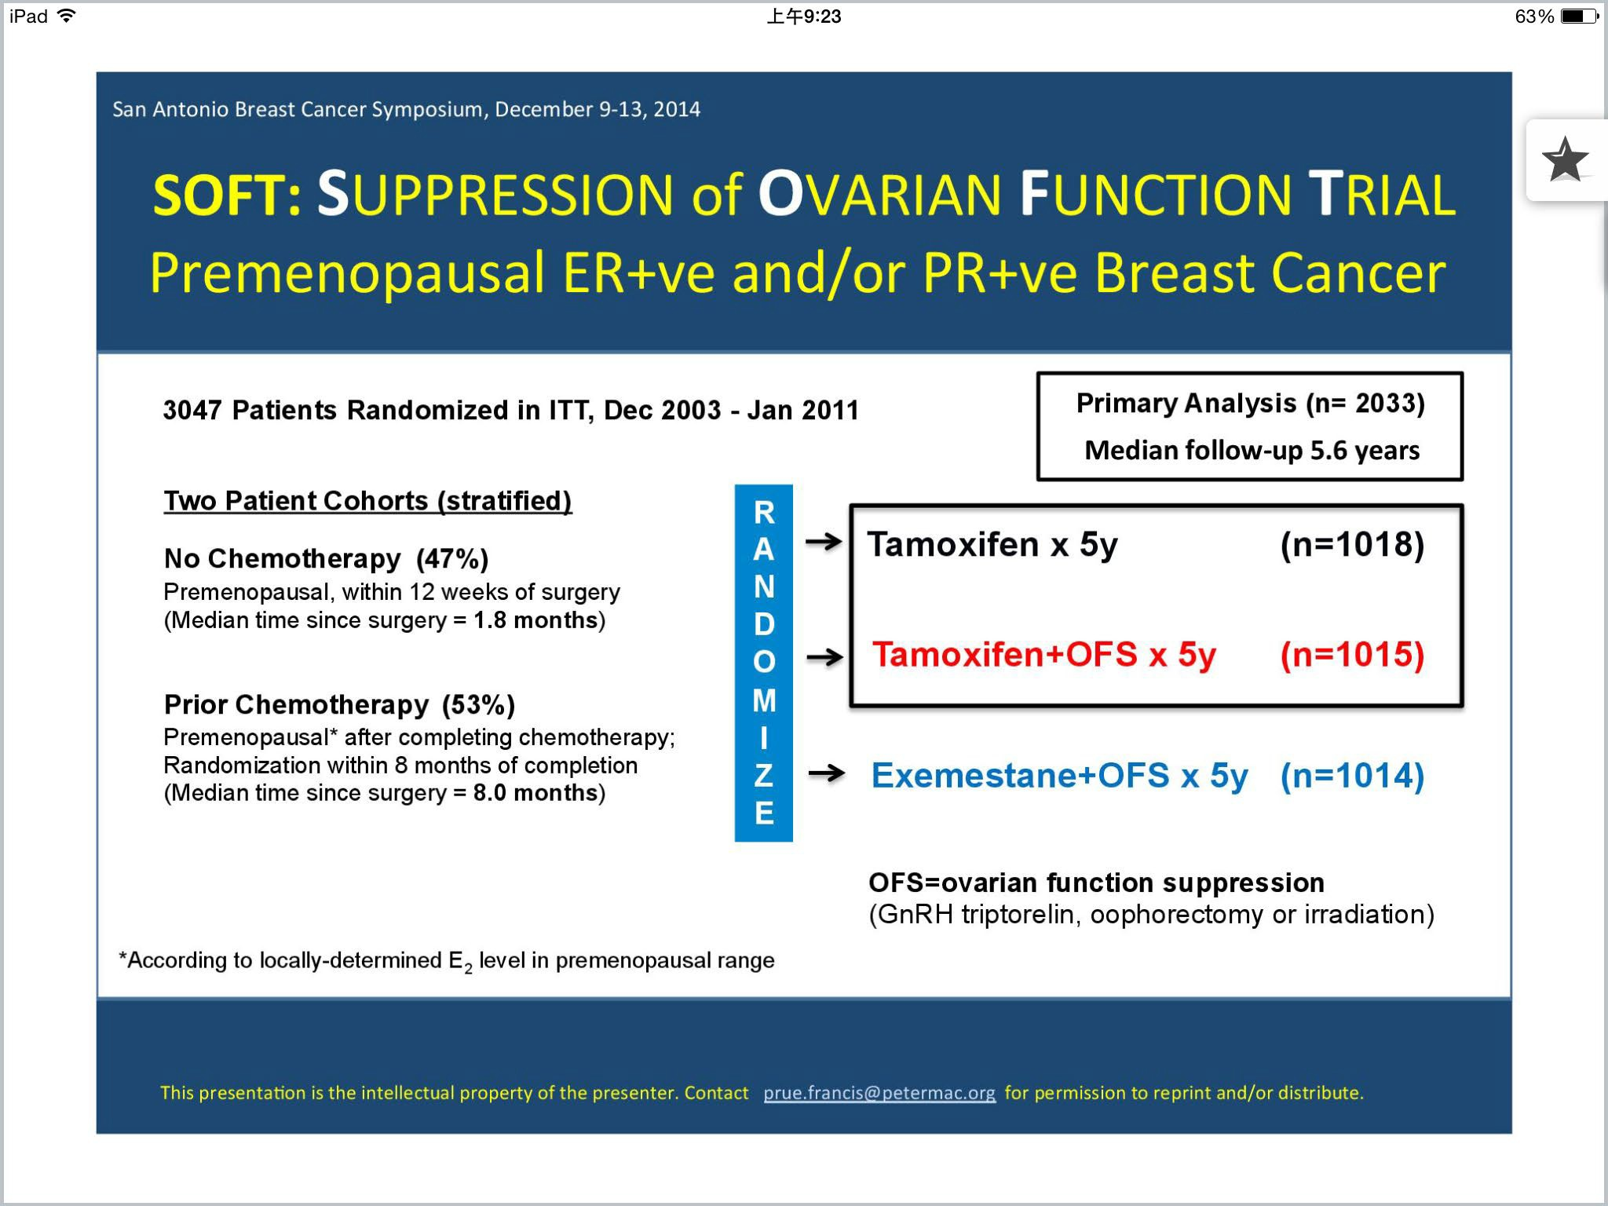
卵巢功能抑制研究
賀爾蒙受體陽性未收經的乳癌病人
兩組別病人 (分層)
沒有化療
三笨氧胺
曾接受化療
芳香酶抑制劑
OFS =卵巢功能抑制治療
(打針，卵巢切除，卵巢放射治療)

Slide 37
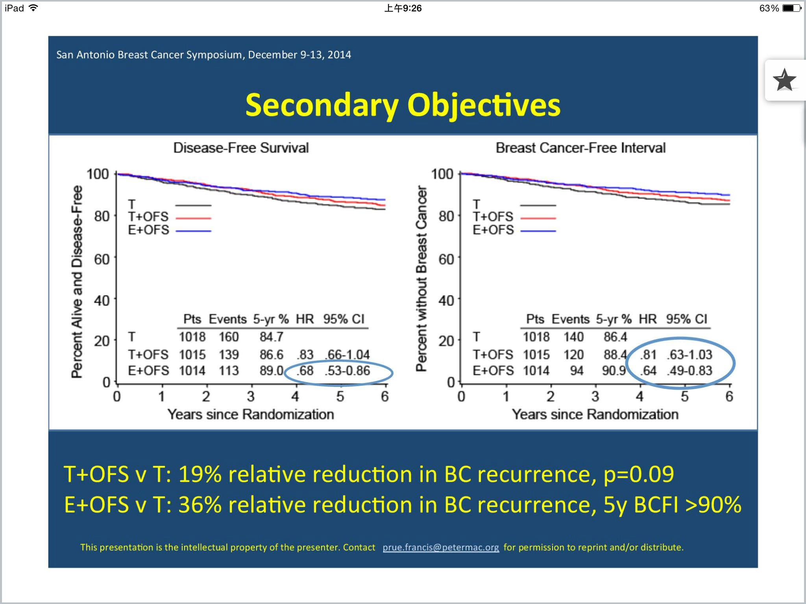
無病存活率
乳癌受控率
乳癌復發相對減少19%
乳癌復發相對減少36%; 5年乳癌受控率 > 90%

Slide 38
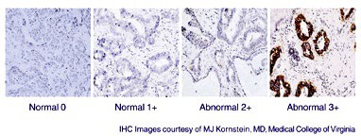
Her-2/neu基因
Her-2/neu基因→HER2 受體表現陽 性(20-30%)
乳癌較具侵略性
可用針對HER-2 受體的單克隆抗體赫賽汀
IHC – 量度HER2受體表現; FISH --量度HER2基因 數量 (較準確)

Slide 39
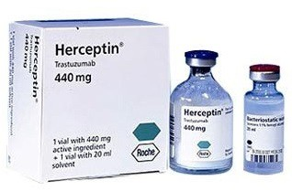
標靶治療
簡報者
2021-07-17 15:31:24
--------------------------------------------
赫賽汀 / 曲妥珠單抗
(herceptin/trastuzumab)
靜脈注射 或 皮下注射
手術後療程 : 一般為期一年 其他用途
腫瘤復發或轉移 手術前的輔助治療

Slide 40
Herceptin 的輔助治療
只對 Her-2 受體呈陽性的乳癌有效(20-25%)
有5個第三期的研究結果發表
  一年的治療(每星期一次或每三星期一次點滴注射)
– 證實病控存活率可增加 4 - 5成 – 2 – 4 年 10 - 15%
  整體存活率亦可增加 – 2 - 4 年 2 - 4%
有輕微過敏反應(5%)及可恢復的心臟功能減退
有安全網的自資葯物

Slide 41
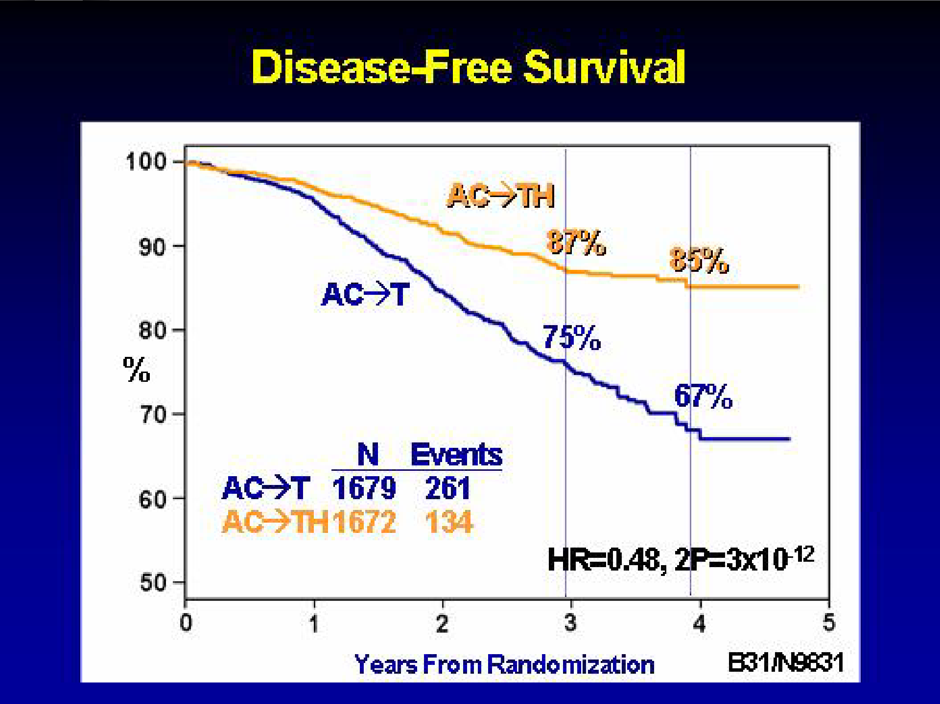
無病存活率

Slide 42
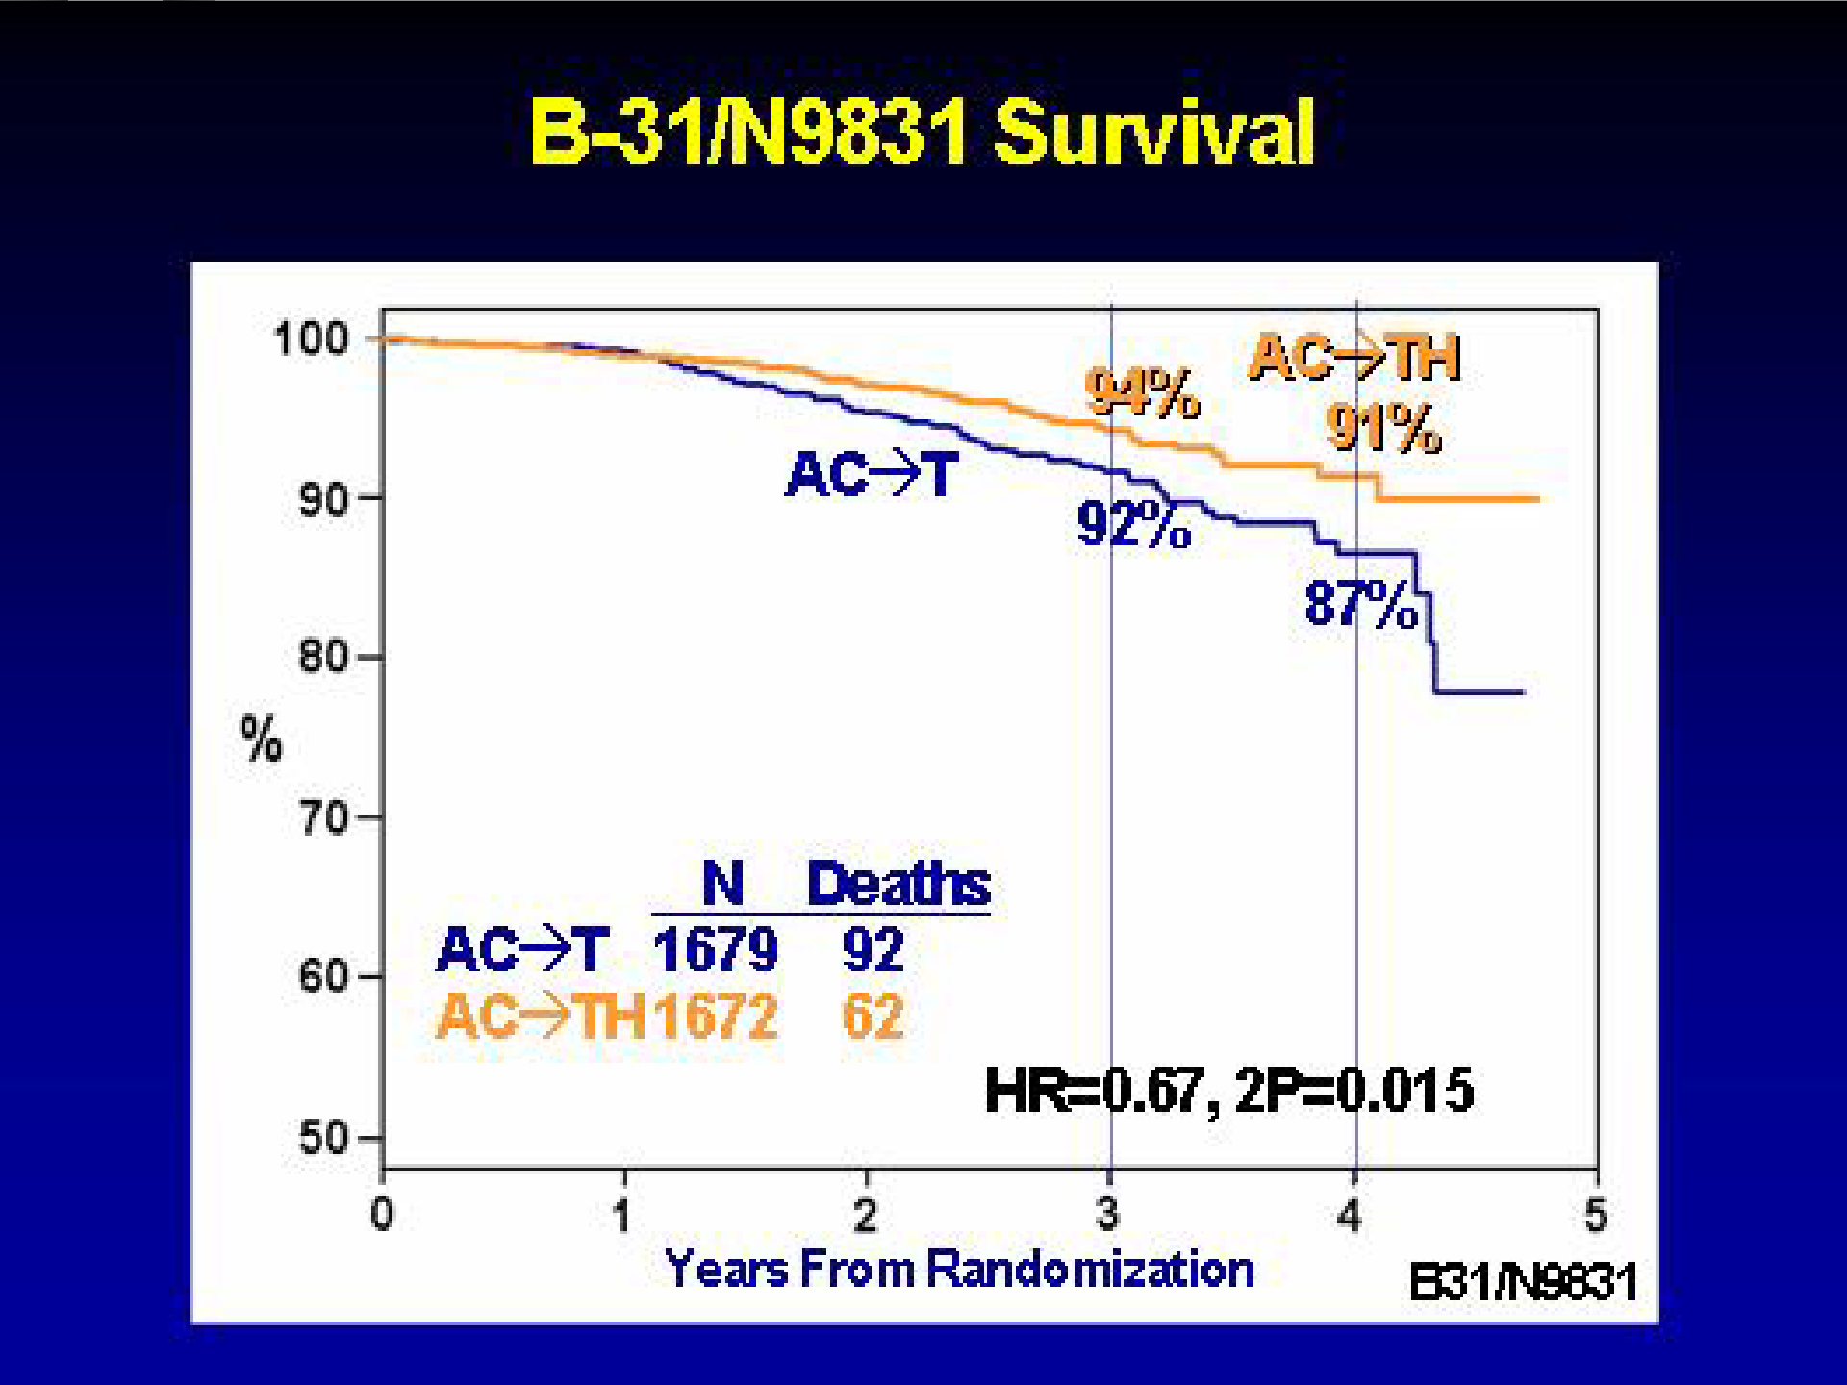
整體存活率

Slide 43
HER2 型乳癌輔助治療最新發展
Pertuzumab (Perjeta) + Herceptin 的雙標靶治療可 減少尤期高危的病人(有淋巴轉移或荷爾蒙受體 陰性)的復發率 2.3 – 3.2%
在一年的單一標靶治療 (Herceptin) 後, 再加上一 年的口服標靶藥物Neratinib, 在荷爾蒙受體陽性 的病人可減少復發率 4.2%
在術前進行Herceptin+化療的病人, 在治療後仍然 有殘留腫瘤的病人, 對比 10 個月 Herceptin治療, 接受10 個月的T-DM1治療可減少復發率 11%

Slide 44


APHINITY:
簡報者
2021-07-17 15:31:25
--------------------------------------------
The positive outcome of the study was likely driven by results in patients with disease at high risk of recurrence (e.g. N+ and/or HR-)
Pre-planned subgroup analysis showed that pertuzumab improved the three-year disease-free survival among those with node-positive disease (92 vs 90 % at 3 year, HR 0.77)
The magnitude of improvements in recurrence rates with pertuzaumb appeared to be greater among patients with hormone receptor negative tumors, 1.6% at three year, though the difference was not statistically significant.
The positive outcome of the study was likely driven by results in patients with disease at high risk of recurrence (e.g. N+ and/or HR-)
有淋巴轉移
荷爾蒙受體陰性
Lymph node-positive subgroup (n = 3005)
HR-negative subgroup (n = 1722)
1 year
98.1%
雙標靶治療
1 year
98.1%
2 years
96.2%
3 years^{雙標靶治療}
1.0
2 years
94.9%
3 years
92.0%
1.0
0.9
4 years
98.2%
4 years
89.9% _{PH}
97.9%
92.8%
91.0%
0.9
93.7%
93.7%
PH H^{T} T
90.2%
91.2%
88.7%
Proportion event-free
86.7% ^{T}HT
Proportion event-free
0.8
0.8
0.7
 | Pertuzumab– trastuzumab (n = 1503) | Placebo– trastuzumab (n = 1502)
Events, n (%) | 139 (9.2) | 181 (12.1)
0.7
0.6
 | Pertuzumab– trastuzumab (n = 864) | Placebo– trastuzumab (n = 858)
Events, n (%) | 71 (8.2) | 91 (10.6)
Unstratified HR (95% CI) | 0.76 (0.56–1.04)
Descriptive p value | 0.085
0.6
0.5
Unstratified HR (95% CI)
0.77 (0.62–0.96)
0.5
Descriptive p value
0 6 12 18 24 30 36 42 48
Time (months)
0.02
0.0
0.0
0 6 12 18 24 30 36 42 48
Time (months)
Hazard ratios were estimated by Cox regression.
von Minckwitz G, et al. N Engl J Med 2017; 377:122–131.

Slide 45
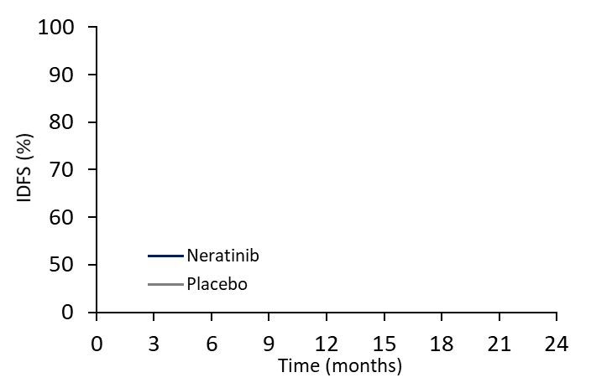
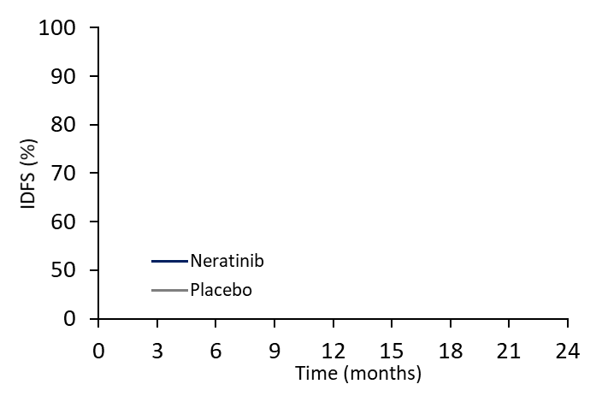





ExteNET – 再加上一年的口服標靶藥物 Neratinib
簡報者
2021-07-17 15:31:25
--------------------------------------------
There was a greater improvement for those with hormone receptor-positive disease compared with hormone-receptor negative disease. The 2-year IDFS improvement were 4.2% vs 0.2 % respectively.
- In recent publication of 5 year update, the result was similar
- The apparent efficacy of neratinib in HER2-positive, hormone receptor positive tumors could be attributable to bidirectional crosstalk between ostrogen receptor and HER2 receptor signaling. Neratinib is known to inhibit HER2 signaling and induce estrogen receptor function in HER2 positive breast cancer cell lines, thereby preserving sensitivity to endocrine therapy.
2-year IDFS according to hormone receptor status
荷爾蒙受體陽性
荷爾蒙受體陰性
HR-positive (n = 1631)
HR-negative (n = 1209)
97.9%
95.4%
97.6%
92.0%
96.0%
91.2%
95.0%
92.2%
Δ 4.2%
HR 0.51;
95% CI 0.33–0.77;
p = 0.001
Δ 0.2%
HR 0.93;
95% CI 0.60–1.43;
p = 0.735
No. at risk
Neratinib | 816 | 737 | 721 | 698 | 677 | 653 | 629 | 591 | 380
Placebo | 815 | 784 | 761 | 741 | 716 | 699 | 669 | 622 | 401
No. at risk
Neratinib | 604 | 554 | 539 | 531 | 512 | 497 | 479 | 442 | 282
Placebo | 605 | 583 | 563 | 551 | 527 | 510 | 494 | 468 | 303
Chan A, et al. Lancet Oncol 2016; 17:367–377 (supplementary information). HR, hormone receptor; IDFS, invasive disease-free survival

Slide 46
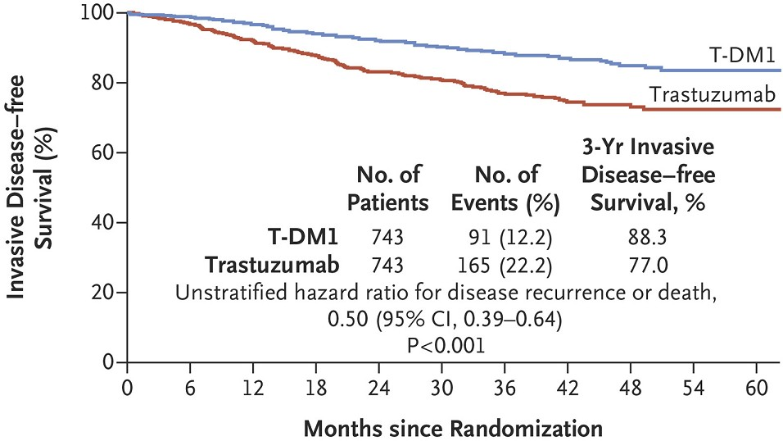
KATHERINE:
Primary end-point: 3-Yr Invasive Disease-free Survival
簡報者
2021-07-17 15:31:25
--------------------------------------------
The estimated percentage of patients who were free of invasive disease at 3 years was 88.3% in the T-DM1 group and 77.0% in the trastuzumab group. Invasive disease–free survival was significantly higher in the T-DM1 group than in the trastuzumab group (hazard ratio for invasive disease or death, 0.50; 95% confidence interval, 0.39 to 0.64; P<0.001).
無病存活率
化療/標靶治療
→
手術
→
輔助治療
TDM1 vs Herceptin
von Minckwitz G, et al. N Engl J Med 2019; 380:617-628.

Slide 47

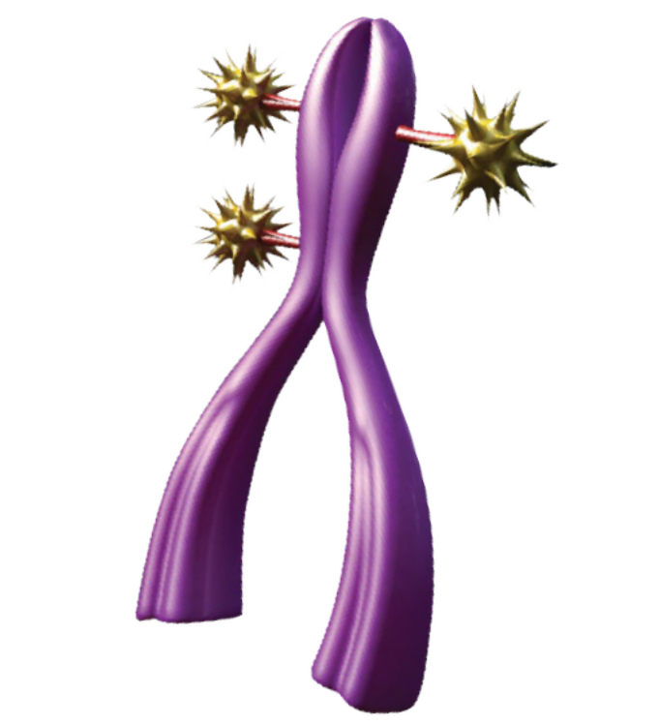


T-DM1是一種用於HER2陽性轉移性乳癌的
抗體-藥物偶聯物 (Antibody Drug Conjugate, ADC)
簡報者
2021-07-17 15:31:25
--------------------------------------------
The concept of ADC has been proposed for decades but not until recently it can really apply to clinic, largely due to the difficulties to link the cytotoxic to MAb together.
- With the use of ADC, the monoclonal antibody precisely deliver the cytotoxic to the targeted cells. And due to this precise delivery, cytotoxics which are more potent than those currently in the clinic.
The linker between the antibody and cytotoxic agent has to provide stability in the systemic circulation, i.e. prevent premature release of cytotoxic which leads to systemic side effects.
ADC 是一個獨特藥物組合，包含 以下三個元素
能針對靶點的單克隆抗體 穩定連結
高毒性的化療藥物
ADCs 能針對性地將化療藥物帶 進癌細胞
減低對正常組織的損害 減少化療的副作用
穩定連結
化療藥物DM1
曲妥珠單抗
Gerber et al. mAbs 2009.

Slide 48
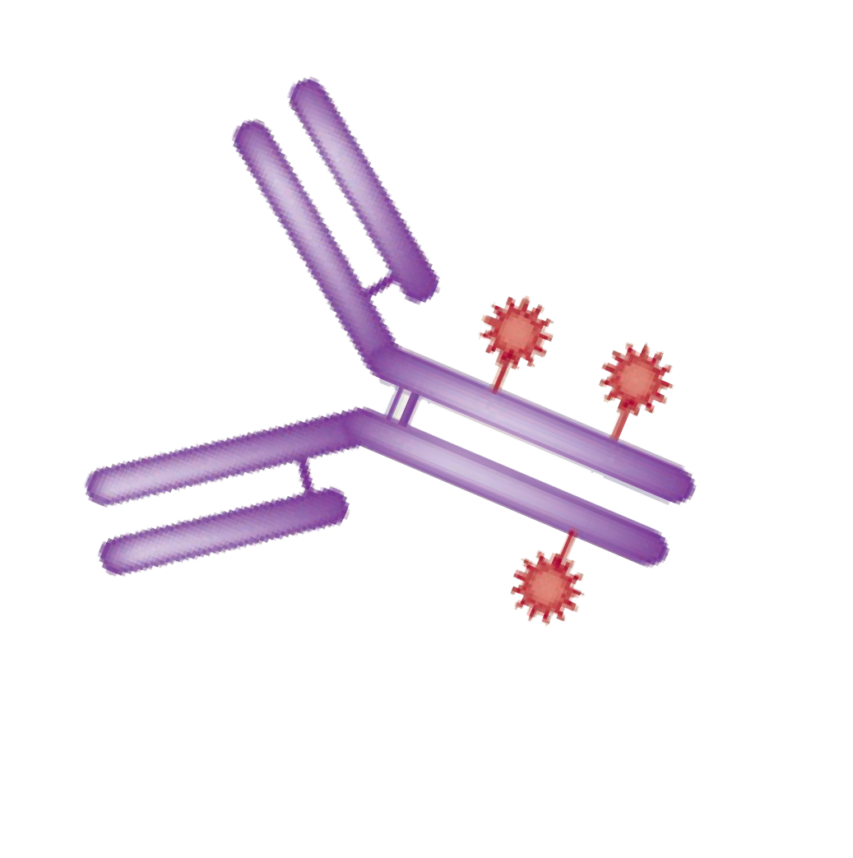




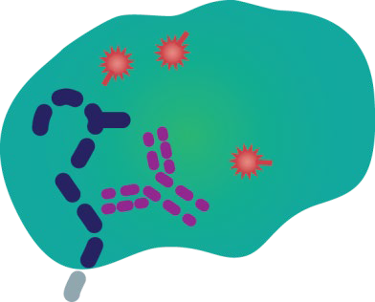
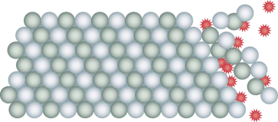


Trastuzumab Emtansine (T-DM1) 的機理
曲妥珠單抗的獨有藥物機理
抗體依賴的細胞介導的細胞毒 性作用(ADCC)
抑制HER2訊息傳遞
抑制HER2受體脫落
HER2
T-DM1
釋放
Emtansine
抑制微管聚合反應 ( microtubule polymerization)
P
P
P
溶酶體
內部化
細胞核
Adapted from LoRusso PM, et al. Clin Cancer Res 2011.

Slide 49

早期乳癌 - 根治性輔助治療最新發展
HER2 受體陽性
  一年雙標靶輔助治療 ; 一年輔助標靶治療再加上一年的 口服標靶藥物 Neratinib
  新輔助化療 合併 雙標靶治療 → 手術後有殘餘腫瘤 → 單克隆抗體合併化療藥組合 (TDM1) 一年輔助治療
• HR 賀爾蒙受體陽性
• 兩年口服 CDK4/6抑制劑 (abemeciclib) 联合 5年AI 賀爾蒙治療
• 三陰性 (HR/HER2 受體陰性)
• 新輔助化療 →
• 新輔助化療 合併 免疫治療 (pembrolizumab) → 再術 後免疫治療
50

Slide 50

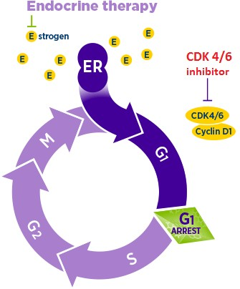
CDK4/6抑制劑
CDK是一個在细胞周期中控制細 胞生長和分裂的蛋白
透過抑制CDK來停止癌細胞的生 長
例：Palbociclib, Ribociclib, Abemeciclib
適合荷爾蒙受體陽性且HER2陰 性的擴散性乳癌患者使用
需與荷爾蒙治療(letrozole [一線]
或fulvestrant [二線])一併使用
參考資料二
參考資料
American Cancer Society. Targeted therapy for breast cancer. Available at: http://www.cancer.org/cancer/breastcancer/detailedguide/breast-cancer-treating-t argeted-therapy (Accessed on 27 July 2017).
https://www.pfizerpro.com

Slide 51
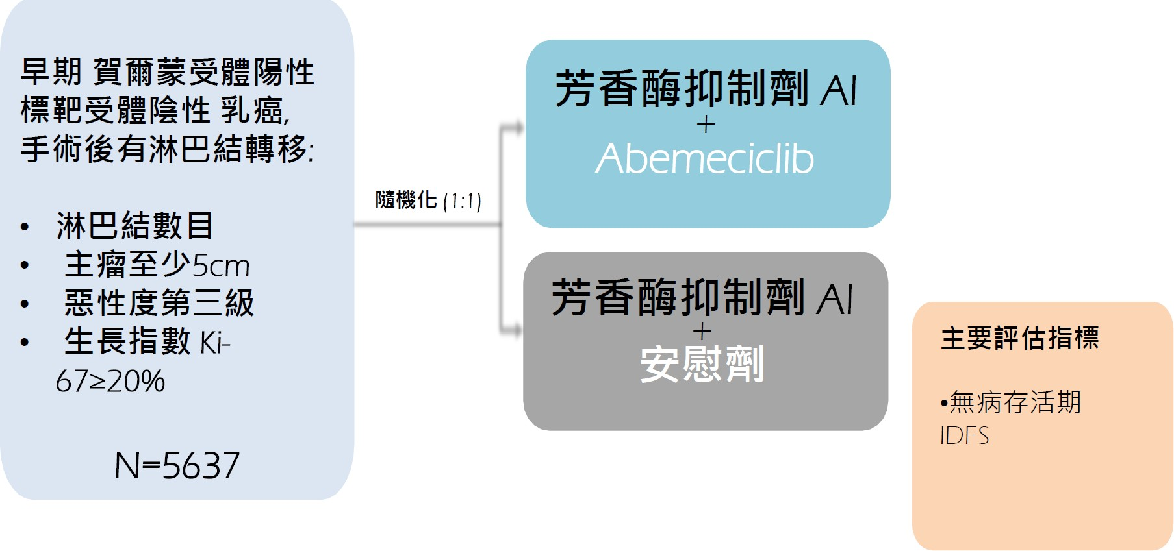
MONARCH-E 研究
52

Slide 52
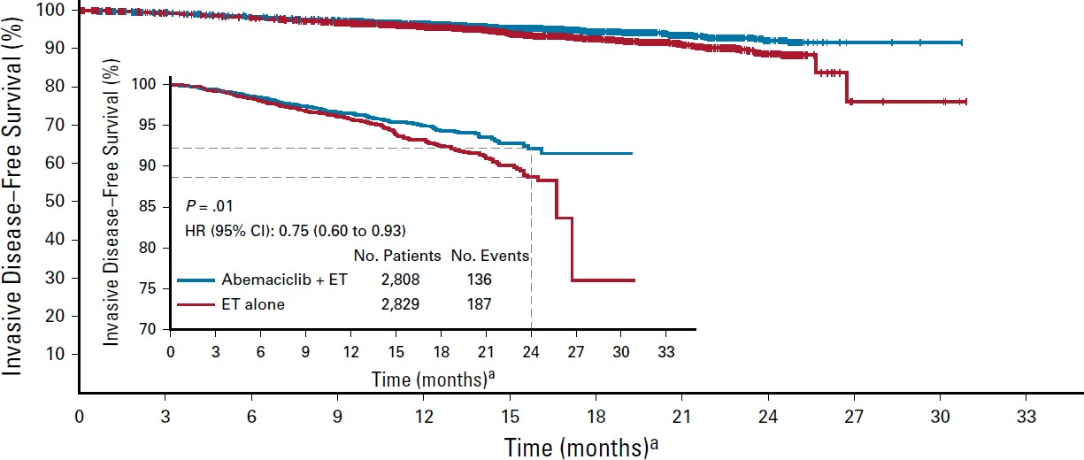
MONARCH-E 研究
CDK4/6抑制劑 (abemeciclib) 联合 5年AI 賀爾蒙治療
5年AI 賀爾蒙治療
CDK4/6抑制劑 (abemeciclib)
联合 5年AI 賀爾蒙治療
5年AI 賀爾蒙治療
Invasive disease-free survival – ipsilateral invasive breast recurrence, loco- regional recurrence, distant met, death of any cause, contralateral invasive breast recurrence, second non-breast cancer.
53

Slide 53

CREATE-X: 研究設計
簡報者
2021-07-17 15:31:28
--------------------------------------------
* ER-positive: 10% and more by immunohistochemistry or positive in Allred score (including weak positive)
** Patients with axillary lymph node micrometastases, isolated tumor cells, pN0(i), and/or pN0(mol) are classed as n0. Classification of n0, n1-3, n>=4 based on sentinel lymph node (SLN) biopsy should comply with Appendix 7.
荷爾蒙受體(HR)陽或陰性 HER2受體陰性
對照組: 標準療法
病理 非完全 緩解; 或 有淋巴 轉移
引導性化療
手術
R
標準療法 +
卡培他濱(Capecitabine)
(n=900)
分層因素 :
ER, 年齡, 引導性化 療種類, 術 淋巴, 是 否有用5FU化療, 治 療醫院
標準療法:
HR+: 荷爾蒙治療
HR-: 沒有進一步全身性治療
Toi M, et al. SABCS 2016; Masuda N et al. N Engl J Med 2017;376:2147-2159
54

Slide 54
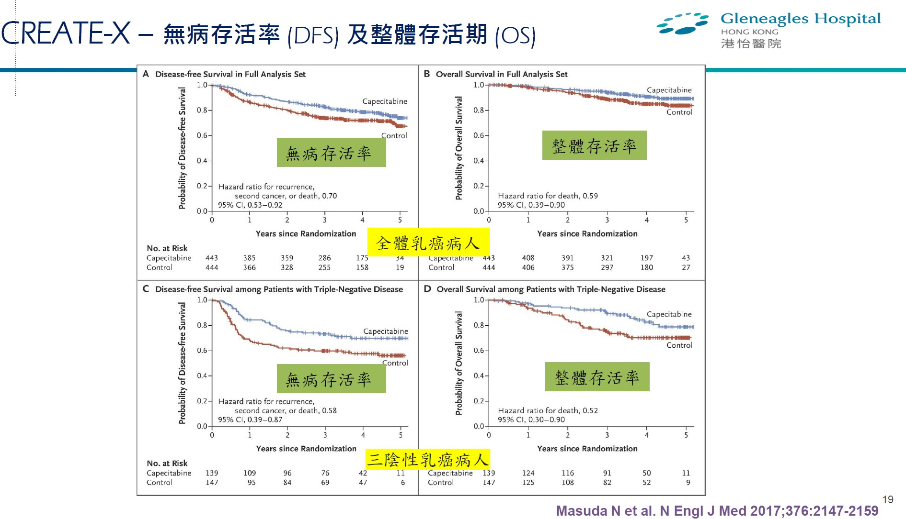
55

Slide 55
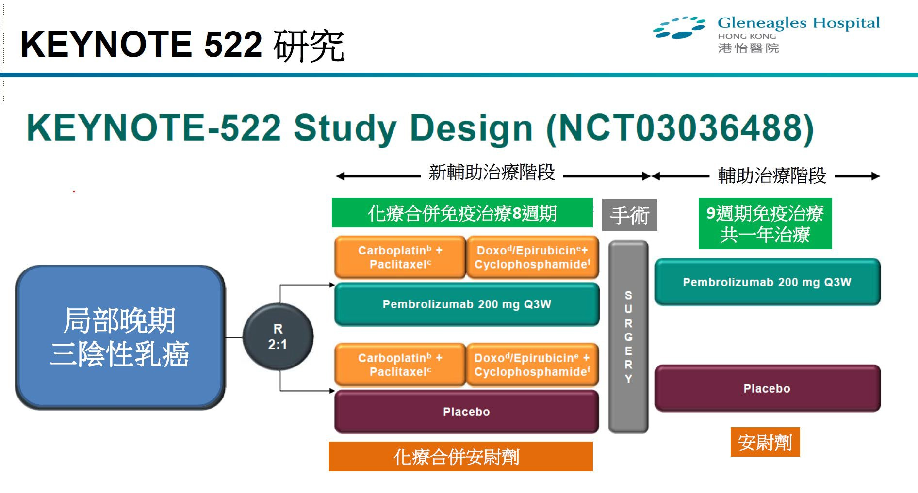

56

Slide 56
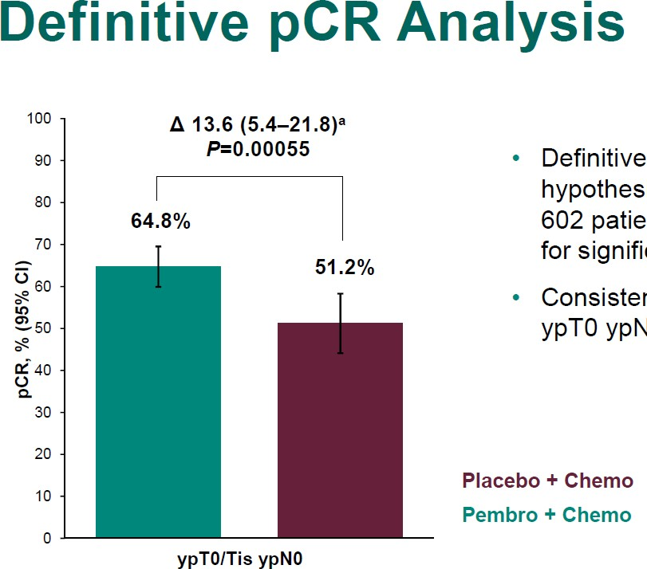
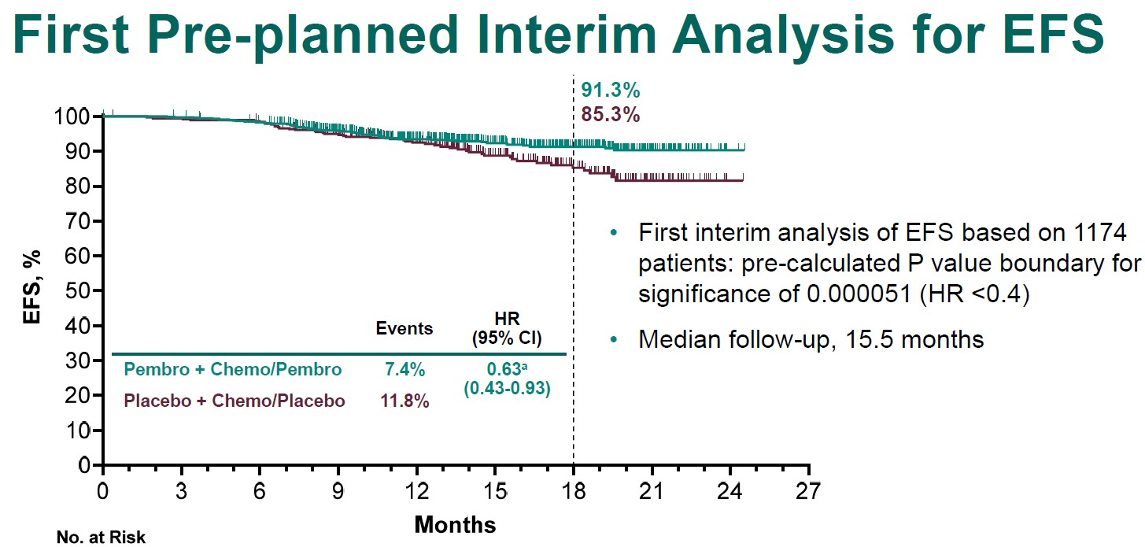
Keynote 522
無事件存活期
病理完全緩解率
57

Slide 57
乳癌轉移性復發的治療
紓緩性化療
賀爾蒙受體呈陽性腫瘤的標靶治療
HER2 乳癌的標靶治療
三陰性乳癌的免疫治療﹑標靶治療 針對骨骼擴散紓緩性治療

Slide 58
轉移性乳癌復發(MBC) 治療的大概理念
MBC
HR+, 骨﹑軟組織或局部 肝﹑肺的病灶和生長較 慢的症狀
三陰性, HR+ 但有廣泛擴 散性肝﹑肺的病灶和生長
較快的症狀
放射治療
荷爾蒙治療 +/-
新標靶藥物
化療 (如三陰性:
+/-免疫治療; 或
PARP抑制劑)
+/- 針對骨骼擴散藥 物
如Her-2受體呈陽性 - 考慮用Herceptin 和 Perjeta 其他HER2標靶治療: T-DM1, neratinib, lapatinib, ducatinib, deruxtecan

Slide 59











肺轉移 lung met
SBRT
身體立體定位放射治療
(SABR –
立體定位消融放射治療)
60

Slide 60




bone met 骨轉移
61

Slide 61
乳癌覆查需要做甚麼?
醫學實證並不支持頻密及定期的多樣化檢驗如
– CA15.3
  PET (正電子掃描)
  骨核子掃描, 肺X光, 肝超音波檢查
沒有證據顯示早些發現轉移性復發可延長壽命
自我留意病徵向醫生報告再作診段
乳腺X光做影 及 乳房自我檢查 可幫助及早發 現乳房復發或新的腫瘤以作根治
如服用TMX藥物要每年給婦科醫生跟進
如服用AI要定期做骨質密度檢查

Slide 62



謝謝！
香港乳癌研究組
2014年2月15日成立・合力對抗乳癌

